Slide 1
Soft skills for Engineers.
Lecture 6.

Slide 2
6-MAVZU
AMALIY MUAMMOLARNI YECHISH VA QAROR QABUL QILISH USLUBLARI

Slide 3
1. Vaziyat
2. Muloqot turlari va vazifalari
3. Shaxslararo muloqotning xususiyatlari
4. Aloqa maydonlari.
REJA

Slide 4
Odam yoki tashkilotning
1. faoliyatining ichki va tashqi omillari ta'siri ostida vujudga keladigan,
2. yangi holatga o'tkazilishini talab qiladigan,
3. vaqt va makonda rivojlanadigan,
4. uning normal ishlashini buzadigan hodisalar va holatlar tashkilotni.
VAZIYAT

Slide 5
Vaziyatlar
Harakatlar ko'lami bo'yicha
Vujudga kelish sabablari bo’yicha
Tarkibi bo'yicha
Umumtizimli
Tizim elementlari
da
Vazifani bajarish
Yangi maqsad
Xizmat
Iqtiso-diy
Возникающие в подсистемах
Sun’iy to’siqlar
Tasodifiy holatlar
Psixolo-gik
Tashkiliy
Bahoga ko'ra
Tuzilish darajasi
Murakkab-lik
Vaqtinchalik bo’yicha
Qoniqarli
yaxshi tuzilgan
sodda
qisqa muddatli
Qoniqarsiz
tahlil qilish qiyin
murakkab
uzoq muddatli

Slide 6
Vaziyatlarni, ularning tasnifi va uni hal qilish usullarini aniqlashga asoslangan boshqaruv vaziyatli boshqaruv deyiladi.
Vaziyatli yondashuvning vazifasi: o'zgaruvchan sharoitlarga qanday munosabatda bo'lishini, eng mos keladigan tizimlarni va boshqaruv jarayonlarini qanday shakllantirish mumkinligini tushunish..
VAZIYATNI BOSHQARISH

Slide 7
Muammo - bu maqsadlar va vaziyatlarning qarama -qarshiligi, ularning hal qilinishi maqsad yo'nalishidagi vaziyatlarning o'zgarishini belgilaydi.
MUAMMO

Slide 8
Alomat (simptom) – muammoning ko'rinishidir, e'tiborni qaratadi, lekin tushuntirib bera olmaydi.
Sabablar - muammoning asosiy harakatlantiruvchi kuchlari.
Natijalar – bu muammolarni keltirib chiqaradigan o’zgarishlar.
QUYIDAGILARNI AJRATIB KO'RSATISH MUHIM:

Slide 9
- Predmet (negizi /mohiyati);
- Obyekt (muammo yuzaga kelgan joy);
- Subyekt (muammoli vaziyat bilan bog'liq, uni hal qilish uchun mas'ul shaxs);
- Ulanishlar (tuzimning elementlari o'rtasidagi munosabatlar va boshqa muammolar bilan bog'liqlikning tavsifi);
- Yechimning maqsadi (muammoni nima uchun hal qilish zarur).
Muammoning asosiy elementlari:

Slide 10
Muammolar
Tarkibi bo'yicha
Tuzilma darajasi bo'yicha
Qaror qabul qilish darajasi
Yechimi turi bo'yicha
• iqtisodiy
• tashkiliy
• ijtimoiy
• psixologik
• yaxshi tuzilgan
• tuzilmagani
• korxona
• bo’lim
• brigada
• shaxsiy
• ekstensiv
• intensiv
Shoshilinchlik bo’yicha
Vazifasi bo’yicha
Vaqti bo’yicha
• o’ta muhum, shoshilinch
• muhum, shoshilinch
• muhum, shoshilinch
emas
• to’planadigan
• kognitiv
• xulq -atvor
• uzoq muddatli
• qisqa
muddatli

Slide 11
- Miqdoriy (ekstrapolyatsiya usullari),
- Sifatli ("aqliy hujum", ekspert baholash),
- Norasmiy (og'zaki ma'lumotlar, yozma ma'lumotlar, mish-mish gaplar).
Bashoratlash usullari:

Slide 12
MUAMMOLARNI XAL ETISH YONDASHUVLAR
Метод Парето
«Bir birin ketin»
80/20 qoidasi

Slide 13
MUAMMOLARNI XAL ETISHGA YONDASHUVLAR
Pareto usuli | “Bosqichma-bosqich” usuli
Afzalliklari
1. Eng muhim muammolarni aniqlash | Vaqt tejaladi Bitta omilni boshqasiga ta’siri ko’rinadi Muammo izlaridan ko’rinadi
Kamchiliklari
Uzoq vaqt kerak Omillarning o’zaro ta’siri ko’rsatilmaydi Tadbirlarning samarasi yaqqol ko’rinmaydi | ---

Slide 14
QAROR QABUL QILISH USULLARI:
NIMA?
NEGA?
NIMA UCHUN?
QANDOQ QILIB?

Slide 15
QAROR QABUL QILISH USULLARI:
NIMA? NIMA MENI BEZOVTA
QILMOQDA?
NIMA UCHUN? NIMA UCHUN U MENI
BEZOVTA QILMOQDA?
NEGA? NEGA MENGA BU KERAK?
QANDAY? QANDAY MEN BUNI XAL
ETAMAN?

Slide 16
QAROR QABUL QILISH USULLARI:
QAROR QABUL QILISH USULLARI:
6
ANGLASH
TUSHUNISH
O’YLASH /
MA’NOSINI TOPISH
HIS ETISH
SEZISH
HARAKAT QILISH
BOSHQARISH
4
2
1
3
5

Slide 17
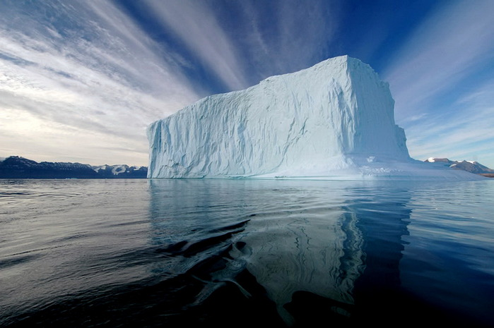

QAROR QABUL QILISH USULLARI:
ALOMATLAR – AYSBERGNING KO’RINGAN QISMI
SABABLAR – AYSBERGNING KO’RINMAS QISMI
ALOMATLAR
NEGIZI

Slide 18
XATOLAR MAYDONI
XOZIRGI XOLAT
MAQSAD XOLAT
XATOLAR MAYDONI
BAJARILGAN ISH
REJADAGI ISH
BOSHLANGICH XOLAT

Slide 19
Ishlab chiqarishda muammo tushunchasi
Muammo – tegishli standart talablaridan
chiqib ketish
Muammolar bekitilmasdan, sir saqlanmasdan, izchil xal etilishi kerak:
Mas’uliyat
Muammolar vizualizatsiyasi,
Aniq maqsad tanlash,
Guruhda ishlash,
Raxbariyat ko’magi,
Muammoni xal etish uslubiyatini bilish

Slide 20
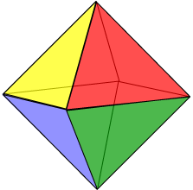
QAROR QABUL QILISH USULLARI:
TA’SIRI
NATIJA
MUAMMO
RESURSLAR
MASALA
SABAB

Slide 21
MUAMMONI XAL QILISH
MUAMMOLI XOLAT
RESURSLAR (RESOURCES) - V
MAQSADLI XOLAT
SABABLAR (CAUSES) - II
ALOMATLAR (SYMPTOMS)
NATIJA (OUTCOMES)
TA’SIRI (EFFECTS)
O’TMISH
XOZIRGI VAQT
KELAJAK ALOMATLARI
KELAJAK XOLAT
KANDAY QILIB QACHON
MUAMMO ALOMATLARI – XOZIR VA SHU YERDA
MUAMMO SABABLARI – O’SHANDA VA U ERDA
NATIJA – XOZIR VA SHU ERDA
TA’SIRI – U YERDA VA KEYIN

Slide 22
MUAMMONI TAXLILI
ALOMAT | JORIY MUAMMO XOLATINING KO’RINARLI ALOMATLARI | SAVOL – NIMA BO’MOQDA?
SABAB | ALOMATLARGA ASOS BO’LGAN ANGLANMAGAN OMILLAR | SAVOL – NIMAGA BU BO’LMOQGA ? (MUAMMOLI XOLAT)
NATIJA | MAQSADLI XOLAT | SAVOL – NIMANI XOXLAYSIZ (MAQSAD NIMA?)
TA’SIRI | NATIJALARNING UZOQ MUDDATLI OQIBATLARI | SAVOL – QANDAY UZOQ MUDDATLI OQIBATLAR BO’LADI?
RESURSLAR | MUAMMOLI MAYDONDAN MAQSADGA O’TISH UCHUN ZARUR DASTALAR | SAVOL – QANDAY RESURSLAR KERAK?

Slide 23
MUAMMONI ANIQLASH
1 - NEGA BU MUAMMO TANLANDI?
2 – BALKI JIDIYROQ MUAMMOLAR BORDUR?
3 - BU MUAMMONI TANLASHDAN QANDAY
MAQSAD BOR?
4 - BU MUAMMONING SABABLARI NIMA?
5 - MUAMMO SABABLARI QANDAY
ANIQLANDI?
6 - MUAMMO va SABABLARNI QANDAY
ANIQLADI?
12 - BOSQICHLI FIKRLASH

Slide 24
MUAMMONI XAL ETISH
7. – NEGA MUAMMONI XAL ETISHNING USULI?
8. – MUAMMONI HAL QILISH BOSHQA USULI?
9. - MUAMMO BOSHQA YO'LI BORMI?
10. - MUAMMONI HAL QILISHGA XODIMLAR JALB
ETILADIMI?
11. - BOSHQA OMILLAR XAM O’RGANILDIMI?
12. - MAQSADGA ERISHISH UCHUN YANA
NIMALARNI HISOBGA OLISH KERAK?
12 - BOSQICHLI FIKRLASH

Slide 25
QAROR ISHLAB CHIQISH ALGORITMI
RESURS YECHIMI - ALGORITMI
G’OYA
NOANIQLIQ
EXTIMOL YECHIM
ISHLAYDIMI
QANDAY BAJARISH KERAK
QANDAY JORIY ETILADI
QANAQA RESURSLAR KERAK
RESURSLAR MAVJUDMI
NATIJA NIMA BO’LADI
MAQSADGA MUVOFIQMI
TO’SQINLAR
MAVJUD RESURSLAR
YECHIM

Slide 26
SWOT – TAXLIL / STEP- TAXLIL
S – KUCH
KUCHLI TOMONLAR
MUHIT: MAKRO-, MEZO-, МIKRO-
STEP-OMILLAR:
S - IJTIMOIY
T – TEXNIKA-TEXNOLOGIK
E - IQTISODIY
P - SIYOSIY
W – ZAIFLIK
ZAIF TOMONLARI
MUHIT: MAKRO-, MEZO-, МIKRO-
STEP-OMILLAR:
S - IJTIMOIY
T – TEXNIKA-TEXNOLOGIK
E - IQTISODIY
P - SIYOSIY
O – IMKONIYATLAR
TASHQI IMQONIYATLAR
MUHIT: MAKRO-, MEZO- МИКРО-
STEP-OMILLAR:
S - IJTIMOIY
T – TEXNIKA-TEXNOLOGIK
E - IQTISODIY
P - SIYOSIY
T – HAVFLAR
TASHQI HAVFLAR
MUHIT: MAKRO-, MEZO-, МIKRO-
STEP-OMILLAR:
S - IJTIMOIY
T – TEXNIKA-TEXNOLOGIK
E - IQTISODIY
P - SIYOSIY

Slide 27
DJOHAR OYNAGI
Men
bilaman
Men bilmayman
Boshqalar ko’rayapti
Ochiq
maydon
Ko’r
zona
Boshqalar ko’rmayapti
Yopiq
maydon
Noma’lumlik zonasi

Slide 28
DJOHAR OYNAGI
Menga
ma’lum
Men
noma’lum
Boshqalarga ma’lum
A. Men o’zimni bilaman, qolganlar am bilsin (arena)
C. Men o’zim hakimda bilmayman, boshqalar bilishadi ekan (oq dog’)
Boshqalarga noma’lum
B. Men bilaman, boshqalardan sir saqlayman (fasad)
D. Men o’z xakimda
bilmayman, boshqalar xam bilishmaydi (zona)

Slide 29

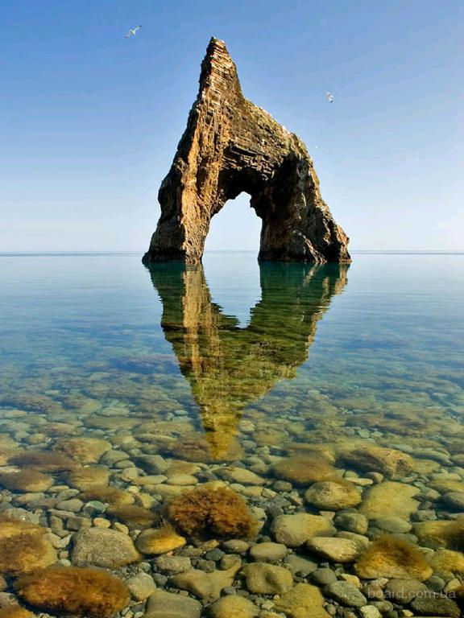
ASOSIY SHARTLAR
1 – AXBOROTNI XAR TOMONLAMA
QABIL QILISH SHAROITLARI
KUZATUV
TAQQOSLASH
ANGLASH
XULOSA CHIQARISH
QABUL QILISH MUNOSABATLARI
QABUL QILUVCHI
JO’NATUVCHI
MUSTAQIL TASHQI EKSPERT
TIZIMLI, KOMPLEKS
2 – FAOLIYAT / XARAKAT
FIKRLAR → SO’ZLAR → XARAKATLAR

Slide 30
SHAHSIY OMILLAR /MATRITSA
DUNYO QARASH
DUNYONI TUSHUNISH
SHAXSIY QADRIYATLAR
QADRIYATLAR MAQSADI
FAOLIYATGA MAZMUN BERUVCHI MOTIVATSIYA
SHAXSIY TUZILMALAR, JARAYONLAR VA HOLATLAR

Slide 31
YUQORI DARAJA - BOSHQARUVCHI
BOSHQARILAYOTGAN DARAJA
MISSION
YASHASHDAN MAQSAD? JAMIYATGA MENDAN…?
VISION
MENING HAYOTIM TASSAVURI 1, 5, 10 TILDAN KEYIN
EXTIYOJLAR
MAQSAD
ICHQI MOTIVATSIYA
STRATEGIYA
O’Z-O’ZINI BILISH
TAKTIKA (MASALA VA XARAKTLAR
QADRIYATLAR
NATIJA VA TA’SIRI
MISSION
HAYOTNING IDEAL TASSAVURI …
VISION
HAYOTNING REAL TASSAVURI
HAYOT BO’LISHI KERAKLIGI
HAYOT BORLIGI

Slide 32

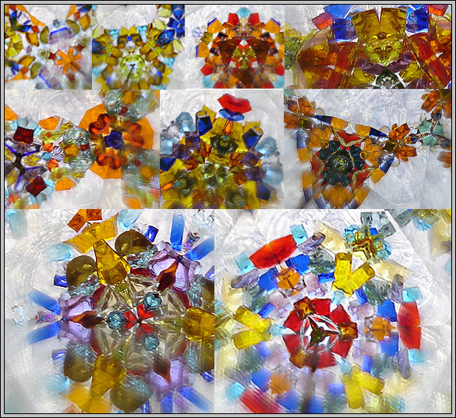
MOZAIKA
KALEYDOSKOP

Slide 33
Savollar, qo’shimchalar, e’tirozlar, takliflar?

Slide 34
E’tiboringiz uchun rahmat!

